Slide 1
Digital booking Equipo 10
Rodrigo Calvo Monica Muñoz Gaston Innamorato
Jorge Sierra Victor Valencia Braian Redmond

Slide 2






Monica Muñoz
Rodrigo Calvo
Front-End
Back-End
Gaston Innamorato
Infraestructura
Victor Valencia
Testing
Braian Redmond
Jorge Sierra

Slide 3
1.
Back-end

Slide 4
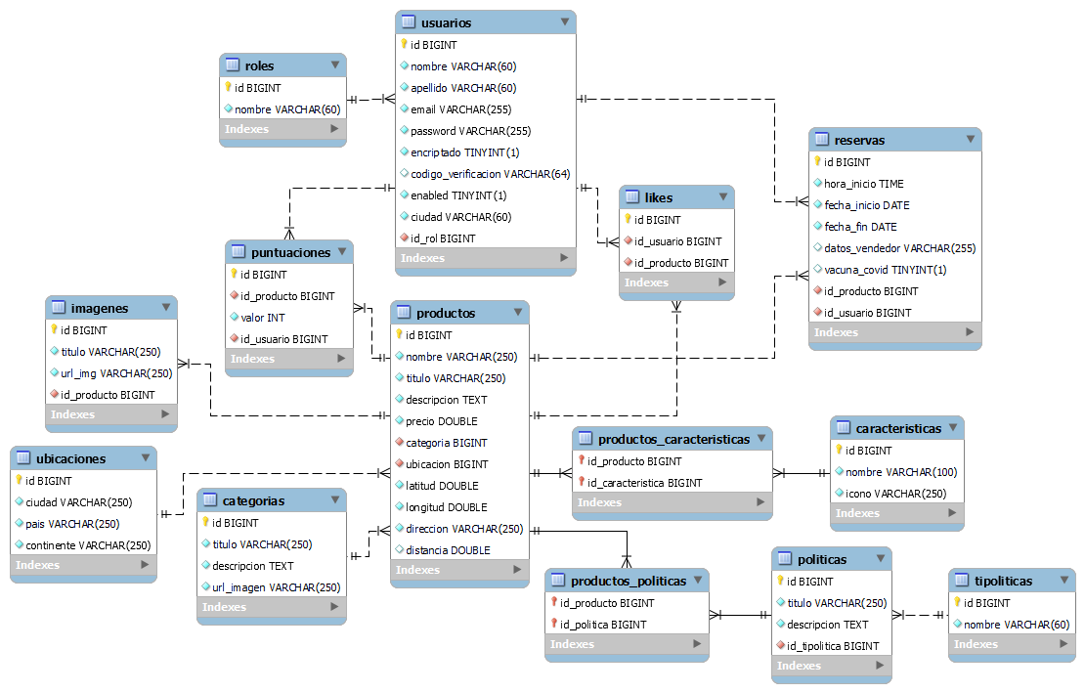

Slide 9
2.
Infraestructura

Slide 10
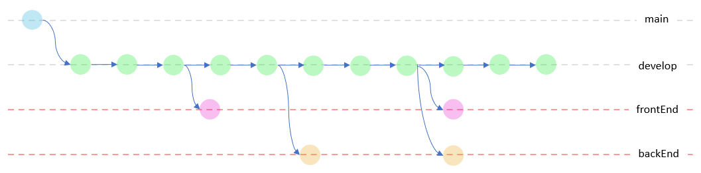

Slide 11
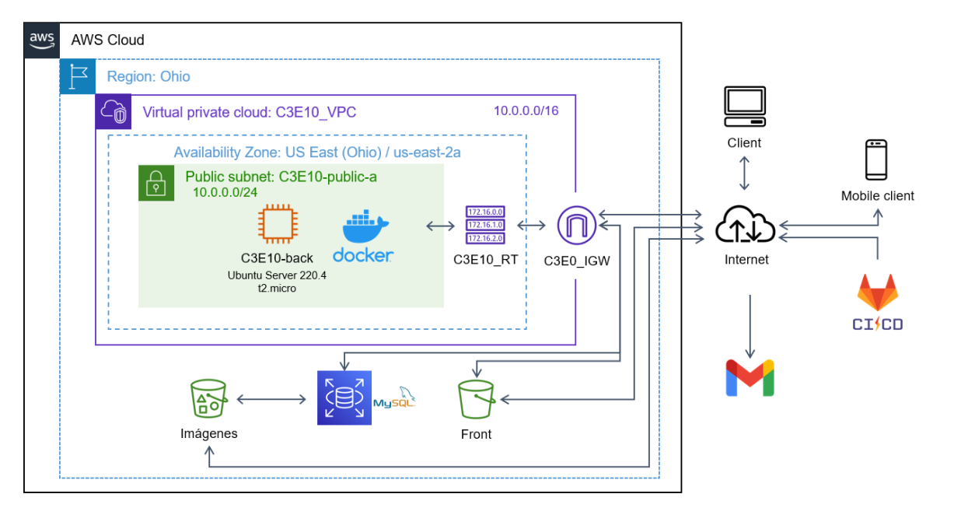

Slide 12
3.
Testing

Slide 13
4.
Front-end
http://equipo10-digitalbooking-frontend.s3-website.us-east-2.amazonaws.com

Slide 14
Gracias!

